Slide 1
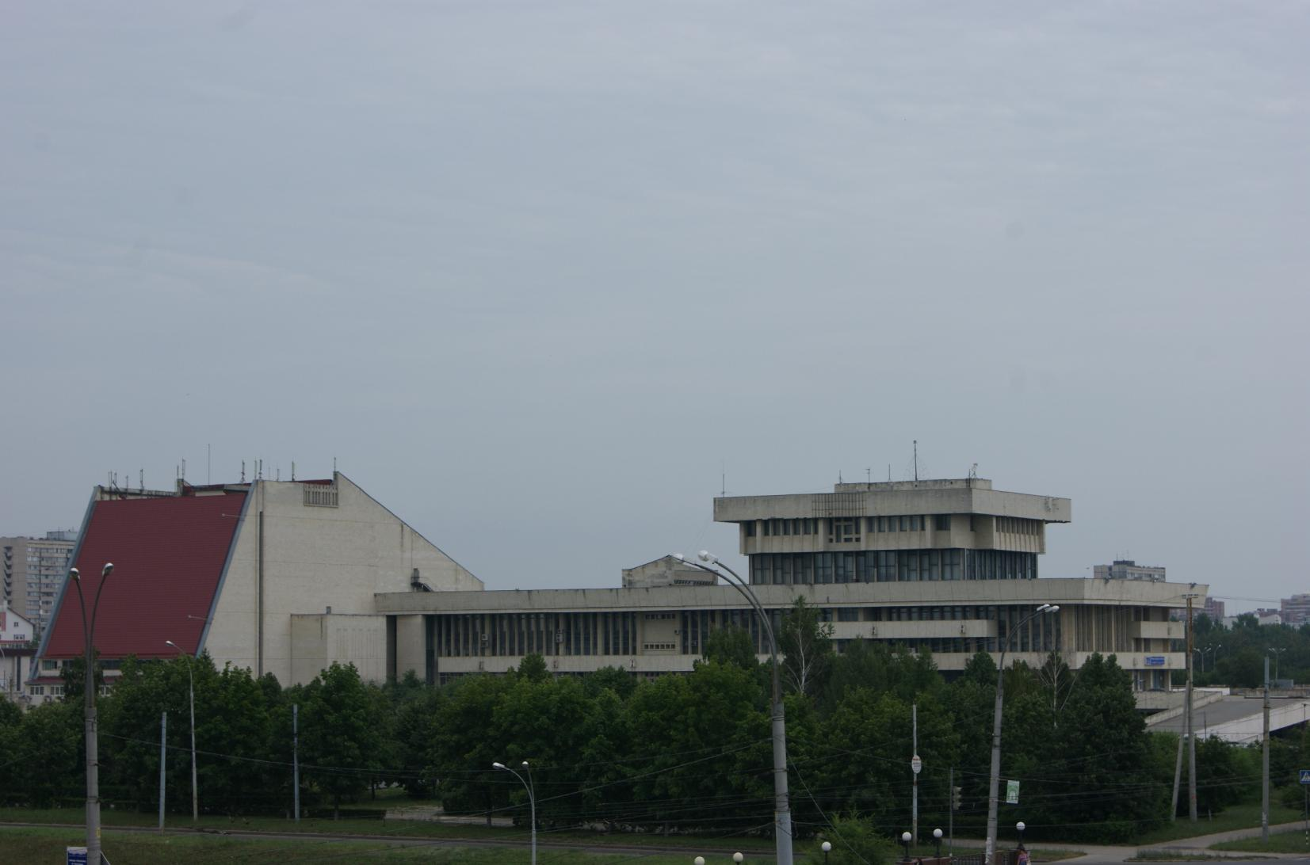

Муниципальное автономное учреждение г.о. Тольятти
Дворец культуры, искусства и творчества

Slide 2

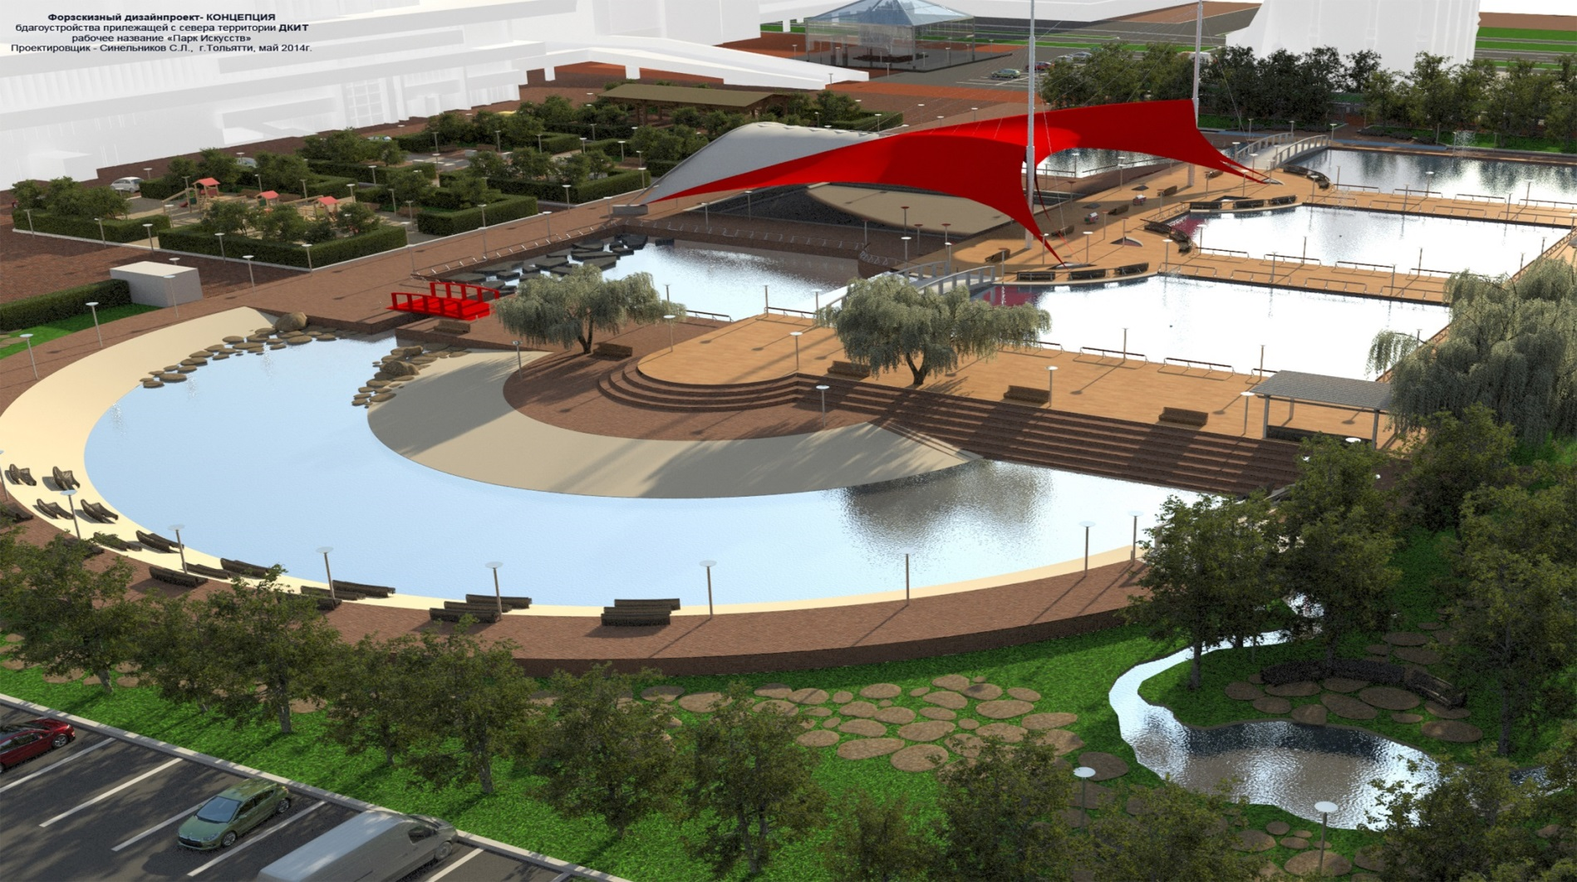
Дизайн – концепция пространства парка им. С. Жилкина на северной территории ДКИТ.

Slide 3
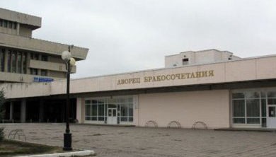
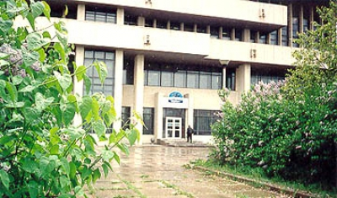
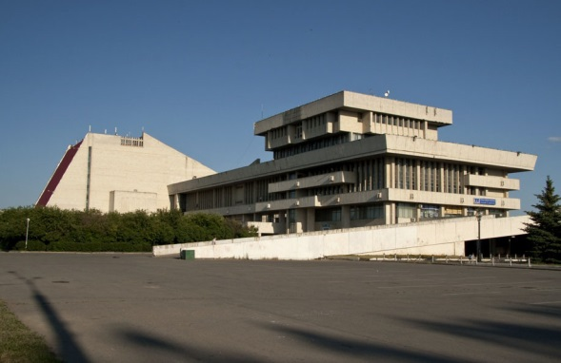
Кто заинтересован в реализации проекта?
Дворец бракосочетания
Библиотека Автограда
Дворец культуры, искусства и творчества

Slide 4
Идеи использования парка
Библиотекой Автограда:
Лекторий под открытым небом
Летний читальный зал
«Лунные чтения»
Библионочь

Slide 5
Идеи использования парка
Дворцом бракосочетания:
Проведение праздников Красная горка, День влюбленных, День любви, семьи и верности
Фестивали национальных свадеб, свадебных салонов
Чествование юбиляров
Фотовыставки под открытым небом

Slide 6
Идеи использования парка
ДКИТ:
Фестивали ART - city, Культу.ра, ART - хит
Световые и лазерные шоу
Тольяттинский Арбат
Фестиваль цветов
Сквер искусств
Краеведческий сквер
Летний кинотеатр «Хроники города»

Slide 7
Видеодкит для презентации.mp4

Slide 8
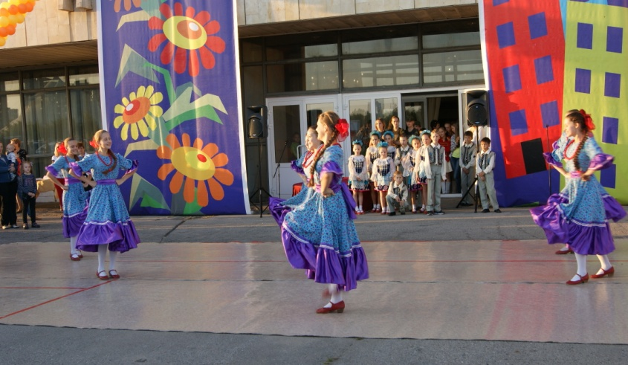
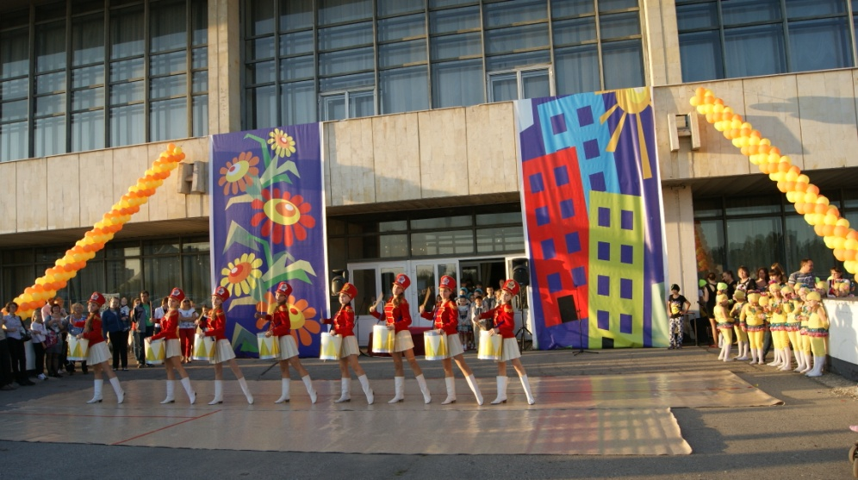
Начало творческого сезона ознаменовалось проектом, направленным на поддержку и развитие творческой инициативы жителей Тольятти – «ОТКРЫТАЯ ТВОРЧЕСКАЯ ПЛОЩАДКА»
в рамках городского конкурса
«Любимому городу —
наши таланты»
(руководитель проекта
Андрей Антипенко).

Slide 9
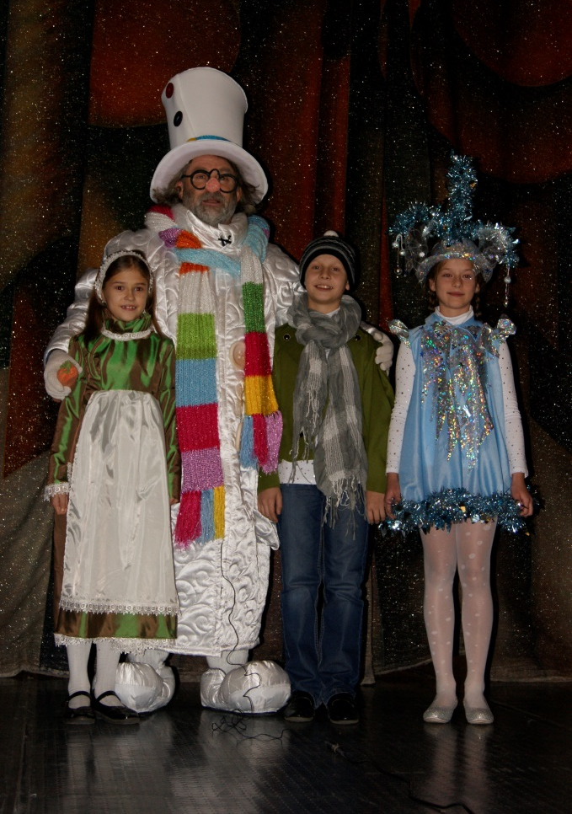
Сейчас в ДКИТ полным ходом идет реализация проекта —
новогоднее музыкально-хореографическое шоу «СНЕЖНАЯ КОРОЛЕВА» (совместный проект
творческих коллективов
ДКИТ, руководитель
проекта Татьяна Шилкова).

Slide 10
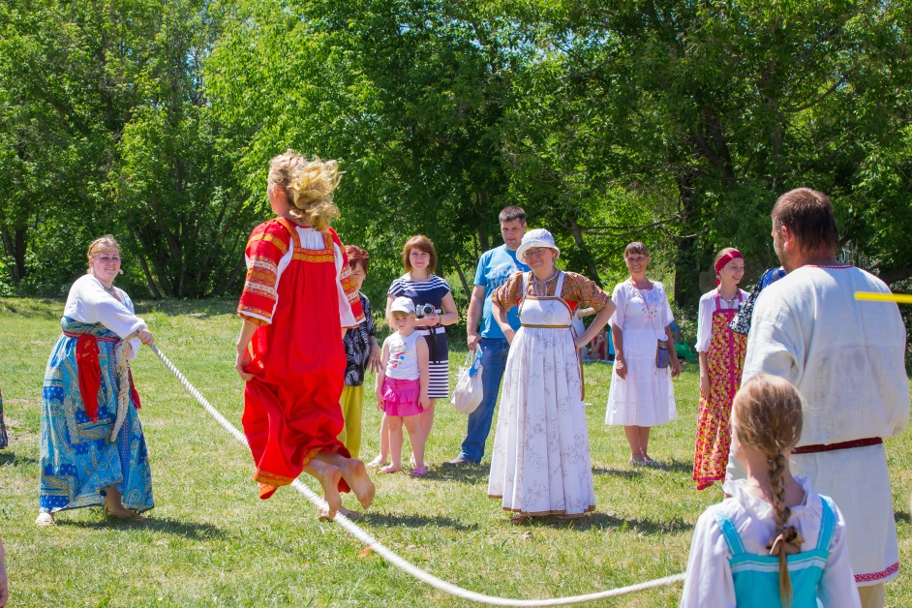
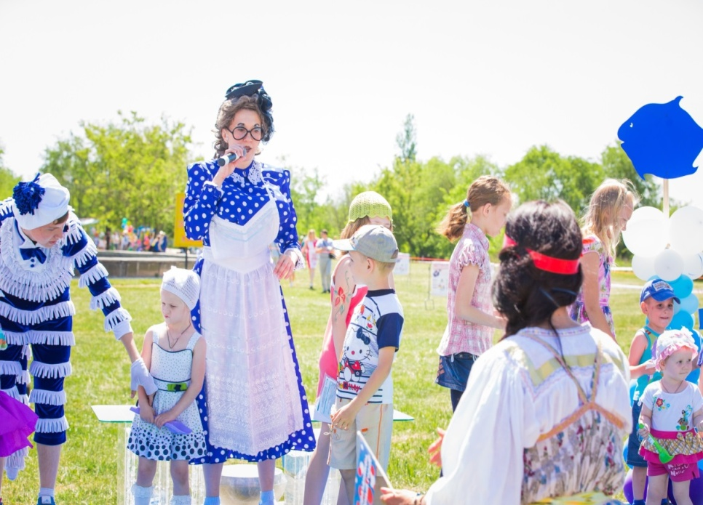
ДЕНЬ ГОРОДА 1 июня 2014 г. на площадке у Дворца спорта «Волгарь» Д`КИТБУРГ

